Slide 1
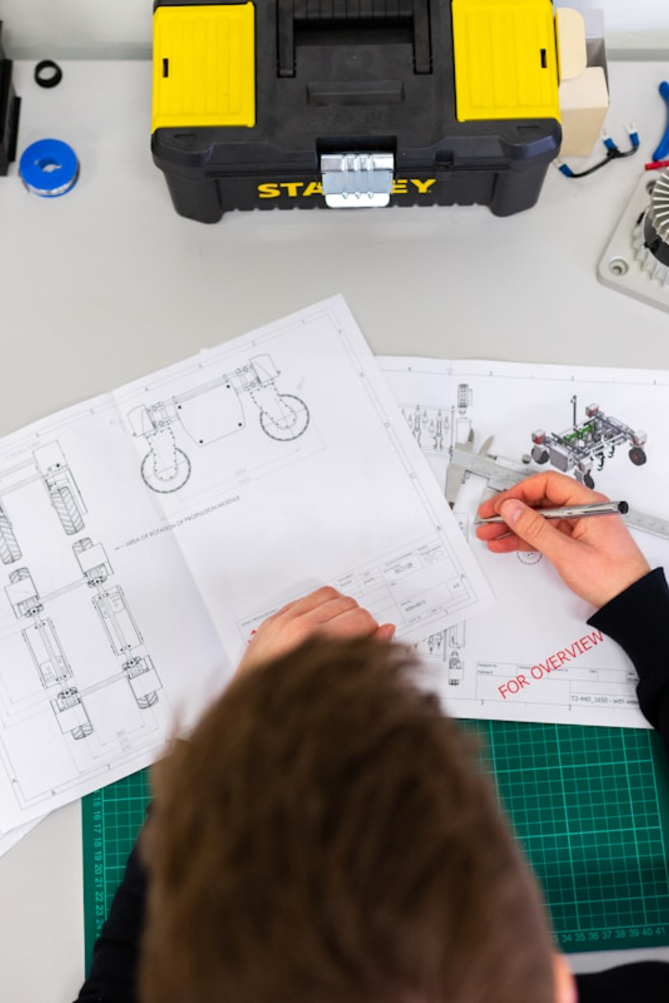
Мастерская по производству и ремонту карбоновых изделий
Инновационный цех полного цикла: от копирования поврежденной детали – до готового карбонового изделия
Шелобанов Василий,
10А класс ГБОУ СОШ №80

Slide 2
Целевая аудитория (ЦА) и ее потребности
Кому это нужно?
Спортивные клубы, велосипедисты, яхтсмены, кайтеры
Автовладельцы
Компании, использующие дроны для различных целей
Что они купят/приобретут?
Ремонт/воспроизведение деталей по чертежам или сканам
Ремонт карбоновых спойлеров/обвесов, запчастей корпуса после ДТП
Быстрый ремонт поврежденных рам, шасси, корпусов
Почему потребитель захочет наш товар?
Оригинал снят с производства; новые детали стоят очень дорого
Оригинальные запчасти – месяцы ожидания и огромная цена
Простой техники ведет к финансовым потерям. Нужен ремонт за 2-3 дня, а не недели
Три ключевых сегмента рынка с четкими потребностями в быстром и доступном ремонте карбоновых изделий.

Slide 3
Основная суть проекта
Проблема
Цель
При повреждении детали ее негде восстановить. Оригинальные запчасти – дорогие и редкие. Альтернативы – только полная замена или выброс
Создать первую в Петербурге мастерскую, предлагающую полный цикл услуг по работе с карбоном: сканирование, ремонт, копирование
Идея
Результат
Использовать 3D-сканирование + композитные технологии для воссоздания изделия по сломанному образцу – без чертежей
Функционирующая мастерская с ежемесячной выручкой от 400тыс., окупаемостью около 18 месяцев и лояльной клиентской базой

Slide 4

Целеполагание и маркетинговая стратегия
Задачи
Маркетинговая стратегия
Закупить оборудование (ЧПУ, автоклав, 3D-сканер, вакуумный пресс)
Освоить технологии композитного производства
Наладить партнерства с автосервисами, парусными клубами, веломастерскими
Выйти на 30-40 заказов/месяц к концу 1 года
Публикация в различных социальных сетях визуального контента: «до/после»
Партнерства: скидки для клиентов премиальных автосервисов и спортивных магазинов
Спонсорство парусных регат для привлечения целевой аудитории

Slide 5
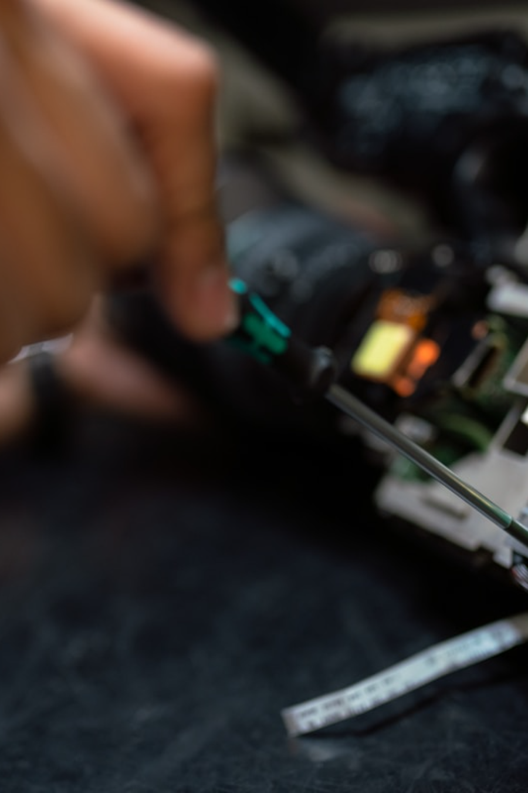
Ценность для клиента и продукты стартапа
Ценностное предложение
Продукты и услуги
Ремонт трещин, сколов – от 8 000 ₽
Копирование детали с 3D-сканированием – от 15 000 ₽
Изготовление новых деталей по эскизу – от 25 000 ₽
Полировка и лакирование карбона – от 5 000 ₽
Восстановление «неремонтируемого»
Копирование без чертежей – только по физическому образцу
Срок – от 3 дней, цена – на 40% ниже дилера
Гарантия на все восстановленные изделия

Slide 6
Почему наш цех – лучший выбор?
Критерий
Наш цех
Конкурент 1: частное лицо
Конкурент 2: «AutoCarbonPro»
Специализация
Полный цикл: сканирование → форма → выпекание → финишная → обработка
Ремонт только спортивного оборудования для парусного спорта
Только производство новых деталей для авто; ремонт не делают
Клиенты
Открыт для всех: частные лица, компании, сервисы
Закрытый круг: работает только по рекомендации, без сайта
Только автовладельцы премиум-сегмента
Технологии
3D-сканирование + вакуумная формовка + ЧПУ
Ручная укладка, без точного копирования
Только ручное литье не габаритных деталей по имеющимся формам
Сроки
3-7 дней
2-4 недели (работает один, без загрузки по расписанию)
10-20 дней; низкий приоритет среди основных услуг
Цена (средний чек)
16 000 ₽
12 000 ₽
30 000 ₽
Гарантия
6 месяцев
отсутствует
3 месяца только на новые детали
Копирование без чертежа
да
Нет, работает только по целому образцу
Нет, требуется исходная форма

Slide 7
Юнит-экономика
Операционные показатели
Экономика одного заказа
Постоянные расходы:
Аренда (40м2, промзона) – 65 000 ₽
Зарплата техника – 170 000 ₽ (147 900 ₽ с учетом вычета налогов)
Коммунальные услуги – от 20 000 ₽
Обслуживание оборудования и помещения – 30 000 ₽ – 45 000 ₽
Спонсирование соревнований и реклама (после развития производства) – от 50 000 ₽
Показатель
Сумма ₽
Средний чек
16 000
Переменные расходы
5 000
Маржинальная прибыль
11 000
1. Ремонт – 320 000 ₽
2. Вентиляция – 250 000 ₽
3. Повышение эл. Мощности – 300 000 ₽
4. Пожарная безопасность – 40 000 ₽
5. Оборудование – 1 650 000 ₽
Инфраструктура (САРЕХ):
Маржинальность
68%
Окупаемость проекта (инвестиции 2,77 млн ₽): 22 – 27 месяцев
При 45 заказах/месяц (ориентировочный уровень заказов к концу 1 года):
Годовая чистая прибыль:
Год 1: При росте с нуля до 32 заказов: около 1,2 млн ₽
Год 3: При росте до 50-60 заказов: 5,18 млн ₽
Год 5: При росте до 80-90 заказов: 8,4 млн ₽
Точка безубыточности: 292 000 / 11 000 = 26 заказа в месяц
Итого: от 292 000 ₽/мес
Выручка: 720 000 ₽
Маржинальная прибыль: 490 000 ₽
Налог УНС (6%): 43 000 ₽
Чистая прибыль: 490 000 – 292 000 – 43 000 = 293 700 ₽/мес

